Slide 1
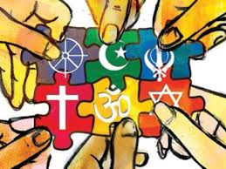
KAMO VODE NACIONALIZAM I EKSTREMIZAM? Radionica: „Pisanje na leđima”
Brno, 21.-24.11.2018.
Evaluacijski seminar

Slide 2
Dobna skupina
Radionica „Pisanje na leđima” provedena je u 5.a i u 7.c
5.a = 18 učenika, dob: 12 godina
7.c = 16 učenika, dob: 14 godina

Slide 3
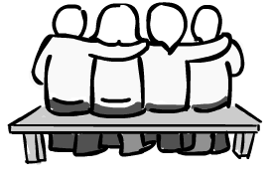
Tijek radionice
Učenici su kroz razne aktivnosti ( masaža leđa, pisanje po leđima) izražavali svoje emocije i ukazivali na probleme s kojima se susreću u razredu.
Radionica je bila vrlo dinamična jer su uglavnom svi imali pozitivne komentare jedni o drugima što bi značilo da se učenici u razredu međusobno razumiju i uvažavaju.
U završnom djelu radionice učenici su pisali poruke mira stavljajući u kontekst i obilježavanje pada grada Vukovara (18.11.).

Slide 4
5P
1 imenica = MIR
3 glagola = živjeti, poštivati, željeti
2 pridjeva = miroljubiv, glasan
1 pojam = TOLERANCIJA

Slide 5
VIDEO URADCI
LINK za animoto u 5. razredu
https://animoto.com/play/6bHkMdHFzfzaW1nuw3xLAg
LINK za animoto u 7. razredu
https://animoto.com/play/ftOEt5fW0gd0byiQUtvO0Q

